Slide 1
SERVICIOS EDUCATIVOS… a través de la óptica del plan de responsabilidad y control local (LCAP)
Presentado:
John Paramo, Ed.D., Superintendente Adjunto, Servicios Educativos
Peter Knapik, Ed.D., Director de Educación Primaria
Versión traducida al español para BUSD por Nuria Lundberg Lámina 1-30

Slide 2
Panorama gral. Servicios Educativos
Servicios Educativos
  Escuelas secundaria y preparatoria
  Escuela para Adultos
  Servicios Estudiantiles
  Planeación en Edo. De Emergencia y Seguridad
  Servicios de Salud

Slide 3
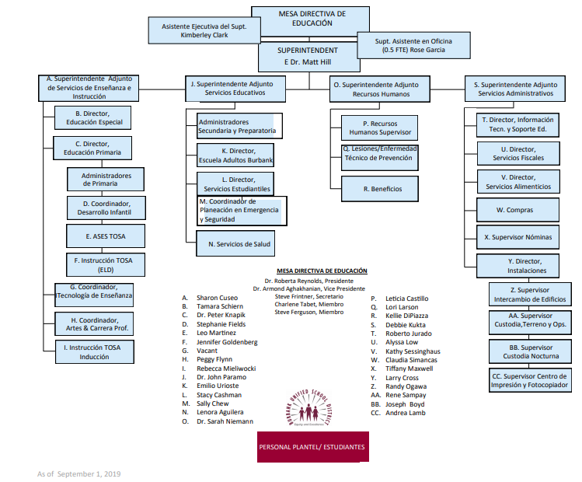
DIAGRAMA ORGANIZACIONAL

Slide 4
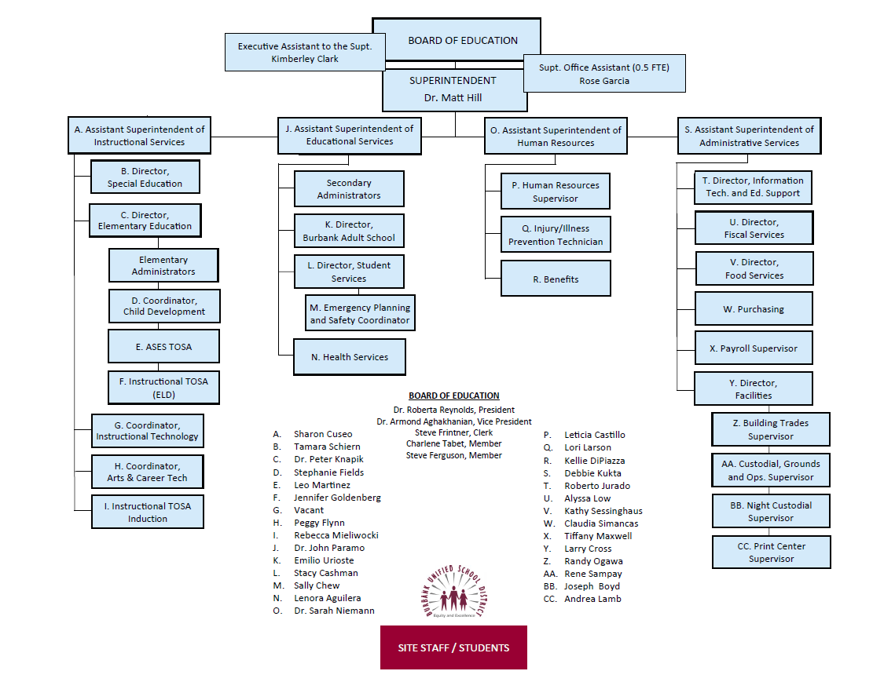
Servicios Educativos
DIAGRAMA OrganizaCIONAL

Slide 5
LCAP FONDOS Base Y SUPLEMENTARIO
Subsidio Base (Calculado en base la asistencia estudiantil promedio diaria (ADA) en grados TK-3; 4-6; 7-8; 9-12)
Subsidio Suplementario (Cuenta estudiantil no duplicada/se cuenta una vez)
  Alumnos del inglés
  Estudiantes en adopción temporal
  Estudiantes indigentes/sin hogar
  Estudiantes con desventajas socioeconómicas ( Programa Nacional de Alimentación Escolar)

Slide 6
dotación de personal Servicios Educativos
Superintendente Adjunto(1)
Asistente Administrativo(1)
Supervisor de proporciones en dotación de personal 1:1
Costo de sueldos y prestaciones/beneficios $297,735
Total LCAP Presupuesto Suplementario $3,427,485
Total LCAP Presupuesto Base $759,018

Slide 7
dotación de personal ESCUELA SECUNDARIA Y PREPARATORIA
6-8 Administradores (8) (3,508 estudiantes)
  $1,303,523
9-12 Administradores (10) (5,270 estudiantes)
  $1,729,591
Alternative Schools Administradores (2) (249 estudiantes)
  $304,003

Slide 8
escuelas secundaria y preparatoria FUNCIÓN DE auditoría Y RESPONSABILIDAD
Supervisión de Oficina del Distrito
  Presupuesto
  Dotación de personal
  Inscripción
  Apoyo General
  Intervención y Manejo de Crisis
  Enseñanza y Plan de Estudios
  Desarrollo Profesional
  Responsabilidad (Evaluaciones)
  Participación e intervención de Padres de Familia
  Instalaciones

Slide 9
Presupuesto Servicios Educativos
Partidas | 2019-2020 Presupuesto suplementario | 2019-2020 Presupuesto base | 2020-2021 Propuesta Presupuesto Suplementario | 2020-2021 Propuesta Presupuesto Base
Consejeros/ Asesores Preparatoria(2) | $218,630 | $0 | $218,630 | $0
Consejeros/ Asesores secundaria(3) | $317,789 | $0 | $317,789 | $0
Monterey Profesores(4) | $445,986 | $0 | $445,986 | $0
Monterey Director Escolar Adjunto(1) | $172,002 | $0 | $172,002 | $0

Slide 10
Presupuesto Servicios Educativos
Partidas | 2019-2020 Presupuesto suplementario | 2019-2020 Presupuesto base | 2020-2021 Propuesta Presupuesto Suplementario | 2020-2021 Propuesta Presupuesto Base
Escuela Comunitaria Diurna Profesores(3) | $221,042 | $0 | $221,042 | $0
Escuela Comunitaria Diurna Asistentes de Instrucción(5) | $157,314 | $0 | $157,314 | $0
Academia de Enseñanza Independiente Cursos en línea | $0 | $509,994 | $0 | $509,994
Secciones de Intervención | $160,000 | $0 | $160,000 | $0

Slide 11
Presupuesto Servicios Educativos
Partidas | 2019-2020 Presupuesto suplementario | 2019-2020 Presupuesto base | 2020-2021 Presupuesto suplementario | 2020-2021 Presupuesto base
FSA Programa de Asesoría Terapéutica | $30,000 | $0 | $30,000 | $0
Asignación Avanzada para Estudiantes/ Cuota de Exámenes | $40,000 | $0 | $40,000 | $0
Curso de Verano p Crédito Inicial de Inglés | $25,000 | $0 | $25,000 | $0
Recuperación de Créditos en Línea | $220,478 | $0 | $220,478 | $0

Slide 12
MEDICIÓN DE SERVICIOS EDUCATIVOS
Partida | Punto de Partida 2018-2019 | Resultado Esperado 2019-2020 | Resultado Esperado 2020-2021
Secciones de Intervención | Índice de Otoño 9.83% Índice Primavera13.45% | Disminuir % de F Y D´s en 2% | Disminuir % de F Y D´s en 2%
Recuperación de Créditos en Línea | Insuficiencia de Créditos BHS 329 estudiantes JBHS 380 estudiantes | Reducir insuficiencia de Créditos estudiantil en 5% | Reducir insuficiencia de Créditos estudiantil en 5%
Consejeros/Asesores preparatoria(2) | 92.3% Todos los estudiantes Alumnos del Inglés naranja Ed. Especial amarillo JBHS 47.41% BHS 47% Índice de Otoño 9.83% Índice Primavera 13.45% 2.5% Índice de Baja/ Abandono escolar | Mantener o incrementar el índice de graduación en el California Dashboard Incrementar el No. de estudiantes que alcanzan los requerimientos A-G en 3% Disminuir % de F Y D´s en 2% Disminuir el Índice de Baja escolar en1% | Mantener o incrementar el índice de graduación en el California Dashboard Incrementar el No. de estudiantes que alcanzan los requerimientos A-G en 3% Disminuir % de F Y D´s en 2% Disminuir el Índice de Baja escolar en1%

Slide 13
MEDICIÓN DE SERVICIOS EDUCATIVOS
Partida | Punto de Partida 2018-2019 | Resultado Esperado 2019-2020 | Resultado Esperado 2020-2021
Monterey Profesores(4) | Insuficiencia de Créditos todos los estudiantes Índice de Graduación 50% | Disminuir el número de estudiantes que tienen insuficiencia de créditos 5% Mantener o incrementar el Índice de graduación | Disminuir el número de estudiantes que tienen insuficiencia de créditos 5% Mantener o incrementar el Índice de graduación
Monterey Director Escolar Adjunto(1) | Insuficiencia de Créditos todos los estudiantes Índice de Graduación 50% | Disminuir el número de estudiantes que tienen insuficiencia de créditos 5% Mantener o incrementar el Índice de graduación | Disminuir el número de estudiantes que tienen insuficiencia de créditos 5% Mantener o incrementar el Índice de graduación
Consejeros/Asesores secundaria(3) | Índice Otoño 9.83% Índice primavera 13.45% | Disminuir % de F Y D´s en 2% | Disminuir % de F Y D´s en 2%

Slide 14
MEDICIÓN DE SERVICIOS EDUCATIVOS
Partida | Punto de Partida 2018-2019 | Resultado Esperado2019-2020 | Resultado Esperado2020-2021
Escuela Comunitaria Diurna Profesores(3) | Insuficiencia de Créditos todos los estudiantes 92.3% disponible del Tablero | Disminuir el número de estudiantes que tienen insuficiencia de créditos 5% Mantener o incrementar el Índice de graduación | Disminuir el número de estudiantes que tienen insuficiencia de créditos 5% Mantener o incrementar el Índice de graduación
Escuela Comunitaria Diurna Asistentes de Instrucción(5) | Insuficiencia de Créditos todos los estudiantes 92.3% disponible del Tablero | Disminuir el número de estudiantes que tienen insuficiencia de créditos 5% Mantener o incrementar el Índice de graduación | Disminuir el número de estudiantes que tienen insuficiencia de créditos 5% Mantener o incrementar el Índice de graduación
Asignación Avanzada para Estudiantes/ Cuota de Exámenes | Índice de acreditación A-G 48% | Incrementar el número de estudiantes que alcancen requerimientos del curso A-G en 3% | Incrementar el número de estudiantes que alcancen requerimientos del curso A-G en 3%

Slide 15
MEDICIÓN DE SERVICIOS EDUCATIVOS
Partida | Punto de Partida 2018-2019 | Expected Outcomes 2019-2020 | Expected Outcomes 2020-2021
Curso de Verano p Crédito Inicial de Inglés | Insuficiencia de Créditos BHS 382 estudiantes JBHS 407 estudiantes Índice de Graduación92.3% | Disminuir el número de estudiantes que tienen insuficiencia de créditos 5% Mantener o incrementar el Índice de graduación | Disminuir el número de estudiantes que tienen insuficiencia de créditos 5% Mantener o incrementar el Índice de graduación
Academia de Enseñanza Independiente Cursos en línea | Sin información disponible del Tablero Sin información disponible del Tablero | Disminuir el número de estudiantes que tienen insuficiencia de créditos 5% Mantener o incrementar el Índice de graduación | Disminuir el número de estudiantes que tienen insuficiencia de créditos 5% Mantener o incrementar el Índice de graduación
FSA Programa de Asesoría Terapéutica | Encuesta 63% de estudiantes “ mi escuela ofrece recursos de apoyo estudiantil sobre salud mental” | Incrementar porcentaje de estudiantes encuestados en 3% | Incrementar porcentaje de estudiantes encuestados en 3%

Slide 16
Escuela para Adultos de Burbank
Auditoría Oficina de Distrito
Dotación de personal
  Presupuesto
  Inscripción
  Apoyo
  Intervención y Manejo de Crisis
  Plan de Estudios e Instrucción
  Desarrollo Profesional
  Responsabilidad (Evaluaciones)

Slide 17
Presupuesto escuela para adultos
Educación para Adultos Administradores (1)
  $216,140
Profesores(7.08 mas asignación por hora)
Asistentes de Instrucción(9.2688)
Personal de oficina (8.1687)
Presupuesto Operativo $4,246,365

Slide 18
Servicios Estudiantiles
Director (1)
Especialista en Asistencia Escolar(2.5)
Coordinador de Plan de Emergencias y Seguridad (1)
Secretaria Administrativa (1)
Secretaria Senior(1)
Sueldos y Prestaciones/Beneficios $648,807

Slide 19
Servicios Estudiantiles FUNCIÓN Y RESPONSABILIDAD
Inscripción y and Permisos
Permisos
Confirmación de datos por parte de Padres de Familia
Notificación Anual para Padres de Familia
Límites de Asistencia Escolar
Intervenciones Positivas de Comportamiento y Apoyos (PBIS)
Programa de Educación de Indigencia/Sin hogar
Programa de Juventud en Edo. De Adopción Temporal
Disciplina
Tabaco, Vaping & Recursos de Uso de Estupefacientes (Drogas)

Slide 20
Apoyo ESTUDIANTIL
Partida | 2019-2020 Presupuesto suplementario | 2019-2020 Presupuesto base | 2020-2021 Presupuesto suplementario | 2020-2021 Presupuesto base
Especialistas de Intervención En Riesgo Secundaria y Preparatoria(6) | $484,203 | $0 | $484,203 | $0
Especialistas de Intervención En Riesgo Primaria(11) | $840,041 | $0 | $840,041 | $0
PBIS (Sustitutos) | $95,000 | $0 | $95,000 | $0

Slide 21
MEDICIÓN Servicios Estudiantiles
Partida | Punto de Partida 2018-2019 | Resultado Esperado 2019-2020 | Resultado Esperado 2020-2021
Especialistas de Intervención En Riesgo Secundaria y Preparatoria(6) | 60% de estudiantes reportaron en encuesta de Ambiente escolar " mi escuela ofrece recursos de apoyo estudiantil sobre salud mental" Índice de Ausentismo Crónico 4.16% Índice de Suspensión 6.7% Estudiante hispano amarillo Alumnos del Inglés amarillo Ed. Especial amarillo | Incrementar el porcentaje de estudiantes que reporten( vía encuesta) " mi escuela ofrece recursos de apoyo estudiantil sobre salud mental" en 3% Mantener o disminuir el Índice de Ausentismo en California Dashboard Mantener o disminuir el Índice de Suspensión en California Dashboard | Incrementar el porcentaje de estudiantes que reporten( vía encuesta) " mi escuela ofrece recursos de apoyo estudiantil sobre salud mental" en 3% Mantener o disminuir el Índice de Ausentismo en California Dashboard Mantener o disminuir el Índice de Suspensión en California Dashboard

Slide 22
MEDICIÓN Servicios Estudiantiles
Partida | Punto de Partida 2018-2019 | Resultado Esperado 2019-2020 | Resultado Esperado 2020-2021
Especialistas de Intervención En Riesgo Primaria(11) | Índice de Ausentismo Crónico 6.7% Índice de Suspensión 2.7% Alumnos del Inglés amarillo Ed. Especial amarillo | Mantener o disminuir el Índice de Ausentismo en California Dashboard Mantener o disminuir el Índice de Suspensión en California Dashboard | Mantener o disminuir el Índice de Ausentismo en California Dashboard Mantener o disminuir el Índice de Suspensión en California Dashboard
PBIS (Sustitutos) | Índice de Ausentismo Crónico 6.7% Índice de Suspensión2.7% Estudiante hispano amarillo Alumnos del Inglés amarillo Ed. Especial amarillo | Mantener o disminuir el Índice de Ausentismo en California Dashboard Mantener o disminuir el Índice de Suspensión en California Dashboard | Mantener o disminuir el Índice de Ausentismo en California Dashboard Mantener o disminuir el Índice de Suspensión en California Dashboard

Slide 23
PLANEACIÓN EDO. DE EmergencIA Y SEGURIDAD
Comité de Seguridad
Planes Escolares Seguros
Procedimientos de Seguridad
Terremotos
Incendios
Confinamiento escolar
Intervención en Emergencias
Alianza con Cuerpo de Orden Público y Bomberos
Tránsito o Tráfico

Slide 24
MEDICIÓN EDO. DE EmergencIA Y SEGURIDAD
Partida | Punto de Partida 2018-2019 | Resultado Esperado 2019-2020 | Resultado Esperado 2020-2021
Planes de Seguridad Escolar | Revisión y Repaso de Seguridad Escolar completa | Revisión Anual de Planes de Seguridad de cada colegio | Revisión Anual de Planes de Seguridad de cada colegio
Seguridad en Procedimiento Terremoto Incendios Confinamiento Escolar | Procedimientos comunicados y delineados al personal admin. , padres de familia y estudiantes. | Comunicación continua y clara sobre procedimientos de seguridad | Comunicación continua y clara sobre procedimientos de seguridad
Comunicación con el Departamento de Policía y Departamento de Bomberos | Contactos con DP y DB como se requiera Satisfacción con intervención en emergencia Personal admin. Estudiantes Padres de familia | Aclaración de funciones y responsabilidades Satisfacción con la intervención en emergencias | Aclaración de funciones y responsabilidades Satisfacción con la intervención en emergencias

Slide 25
Presupuesto de Servicios de Salud
Enfermeras (9.8)
Asistentes de Salud(7.8)
Total de Costos de Sueldos y Beneficios: $1,319,484

Slide 26
SERVICIOS DE SALUD
Vacunación
Suministro de Medicamentos
Revisión Médica
Higiene Oral o Bucal
Regreso al colegio después de una lesión
Apoyo de Servicios en Salud para Condiciones Específicas (Diabetes, et al)
Alergias, Asma, et al
Piojos, Varicela y Otros
Gripa e Influenza
Facilidades Alimenticias
Calidad del Aire o Ambiente

Slide 27
Presupuesto de Servicios de Salud
Partidas | 2019-2020 Presupuesto suplementario | 2019-2020 Presupuesto base | 2020-2021 Presupuesto suplementario | 2020-2021 Presupuesto base
Enfermeras (3) | $0 | $249,024 | $0 | $249,024
Enfermeras del Fondo General (6.8) | $0 | $642,315 | $0 | $642,315
Asistentes de Salud (7.8) | $0 | $428,145 | $0 | $428,145

Slide 28
Medición Servicios de Salud
Partida | Punto de Partida 2018-2019 | Resultado Esperado 2019-2020 | Resultado Esperado 2020-2021
Enfermeras (3) | Índice de Ausentismo Crónico 6.7% Estudiante hispano amarillo Alumnos del Inglés amarillo Ed. Especial amarillo | Incrementar en todo el Distrito el Índice de Asistencia Escolar en 2% | Incrementar en todo el Distrito el Índice de Asistencia Escolar en 2%
Asistentes de Salud(7.8) | Índice de Ausentismo Crónico 6.7% Estudiante hispano amarillo Alumnos del Inglés amarillo Ed. Especial amarillo | Incrementar en todo el Distrito el Índice de Asistencia Escolar en 2% | Incrementar en todo el Distrito el Índice de Asistencia Escolar en 2%

Slide 29
PREGUNTAS

Slide 30
INFORMACIÓN DE CONTACTOS
John Paramo, Ed.D., Superintendente Adjunto, Servicios Educativos
818-729-4451
Peter Knapik, Director de Educación Primaria/Programas Estatales & Federales
818-729-4482

